Slide 1
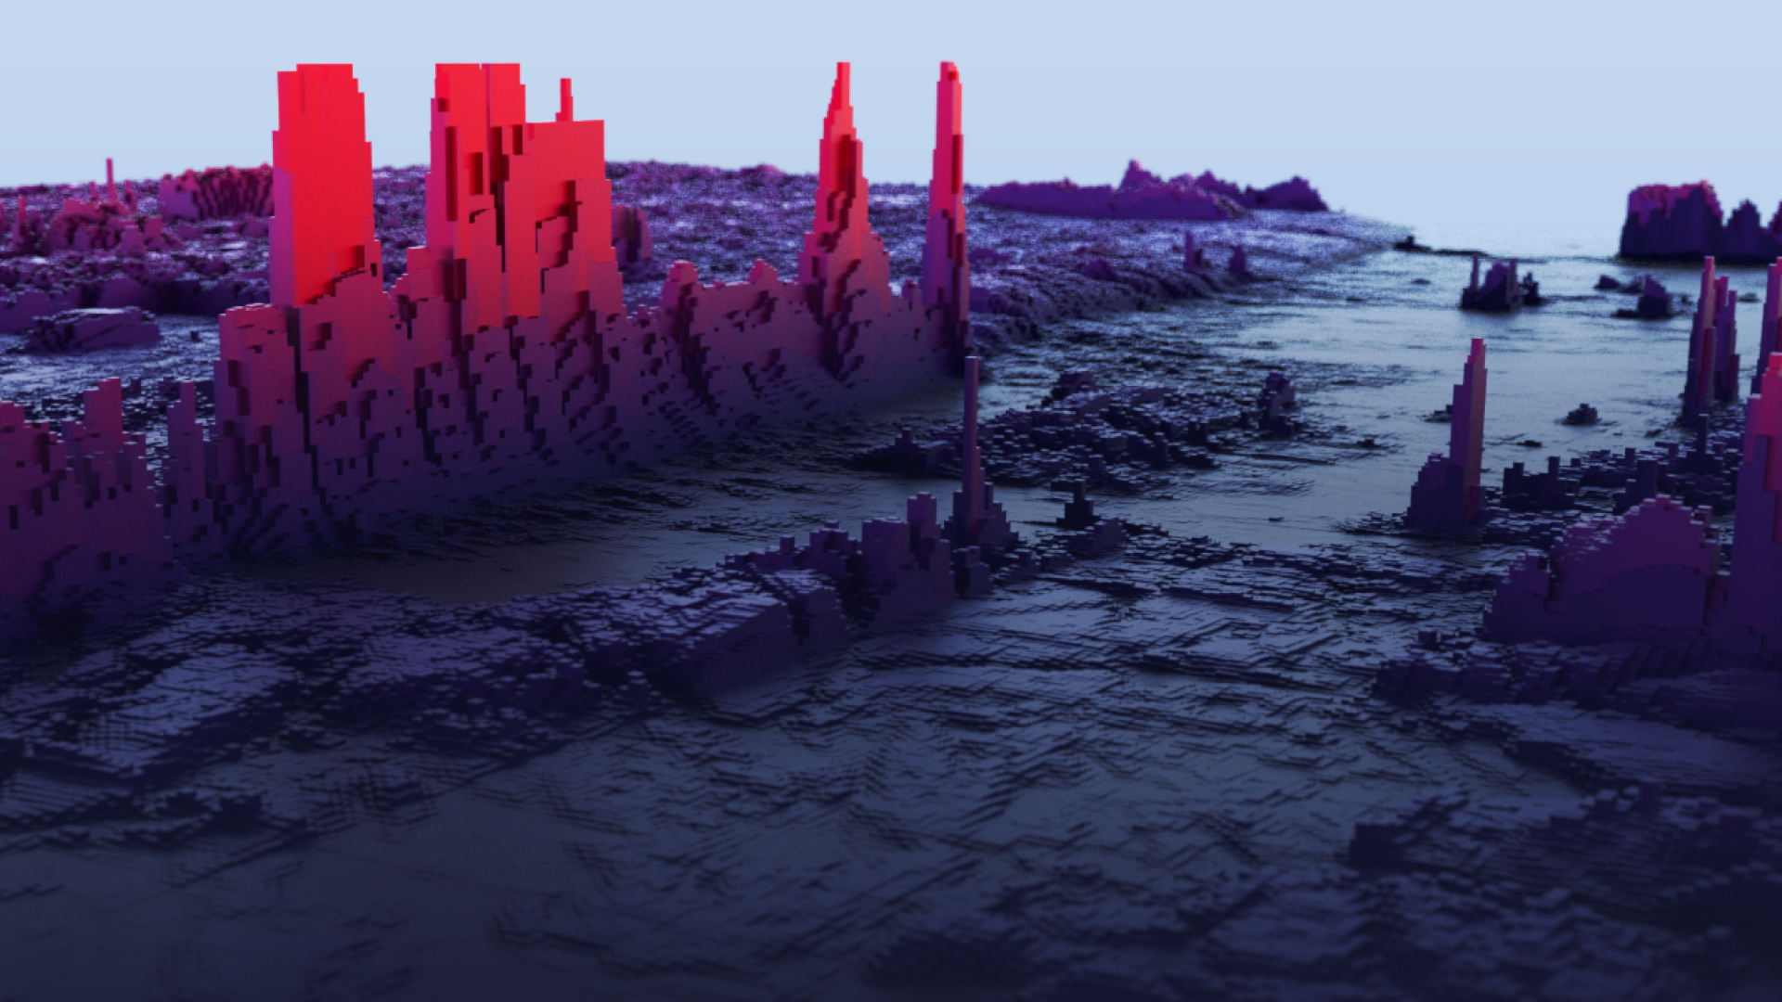

Mamkins data dudes
10. Рекомендательная система новостей для пользователей mos.ru и приложения «Моя Москва»

Slide 2
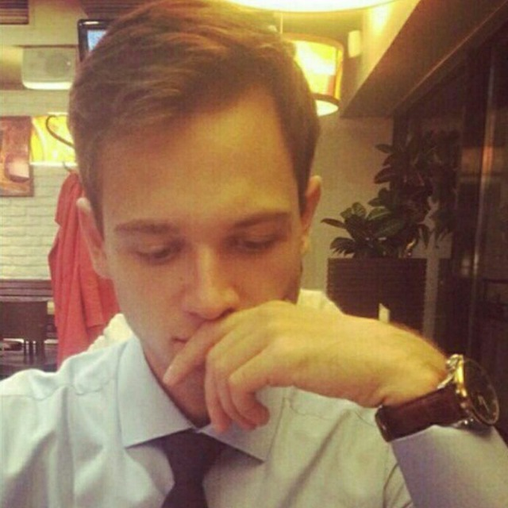

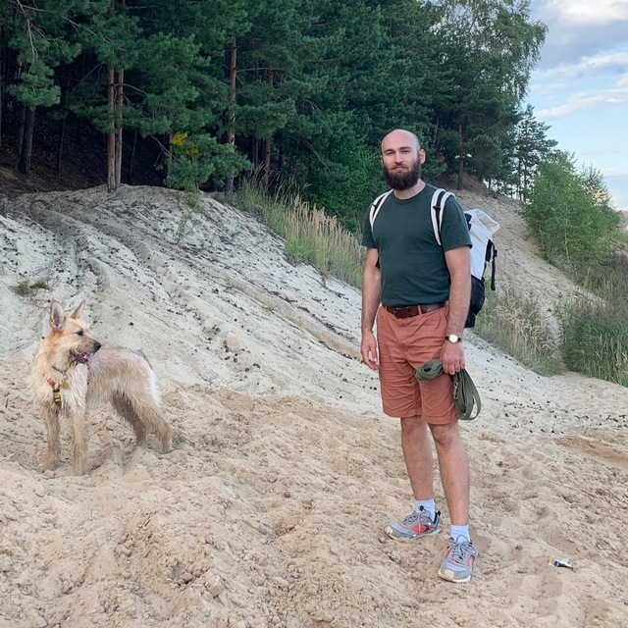

Mamkins data dudes
ФОТО
ФОТО
ФОТО
ФОТО
Стегура Никита
+7 909 920 99-94
@nstegura
Developer
Андрианова Маргарита
+7 916 661 94-65
@MargaritaAndrianova
Team Lead
Джалагония Индико
+7 999 989 26-85
@NikaParen
Data Scientist
Волчугин Денис
+7 985 965 11-87
@volchugin
Developer
2

Slide 3
Рекомендательная система
3

Slide 4
Актуальность
Популярность
Основные параметры
Специфика новостей в том, что новизна является главным фактором в выборе контента. Поэтому в рекомендациях в первую очередь мы старались учесть актуальность новостей.
Для сравнения свежести новостей мы опирались на количество дней с даты публикации материала.
Чем выше популярность новости, тем она более востребована. Это наиболее явный фактор для рекомендаций.
Ранжирование новостей = количество просмотров / количество дней с даты публикации
4

Slide 5
Модель
Посмотрели оба пользователя
Похожие пользователи
Специфика задачи:
быстрое устаревание
небольшое количество актуальных материалов (от 40 до 65 в будни и от 10 до 20 в выходные)
Модель рекомендаций ItemItemRecommender позволяет достаточно быстро подобрать набор новостей на основе метода ближайших соседей с учетом значения актуальности.
Посмотрела она, рекомендовано ему!
5

Slide 6
60%
9 из 20
пользователей получили хотя бы 1 точную рекомендацию
максимальное значение предсказанных рекомендаций на 1 пользователя
Показатели основаны на тестовых результатах для модели.

Slide 7
360ms – время на обучение
получение рекомендаций для 1 пользователя ~1-3ms

Slide 8
Новые пользователи
Свежее
Популярное
Ранжирование новостей для новых пользователей также основано на актуальности.
Чем старше новость, тем более популярной она должна быть, чтобы попасть в рекомендации.
Если и пользователь новый и новость новая, то на старте мы искусственно повышаем ранк новости, позволяя выйти в рекомендации, чтобы определить реальную заинтересованность к новости.
8

Slide 9
Автоматическая разметка материалов
9

Slide 10
Логика
TF
IDF
Используемый алгоритм на базе метрики TF-IDF.
Он выбирает наиболее весомые слова на основе частоты употребления в документе в сравнении с полным корпусом.
Полный корпус составляется на основе всех новостей, их тегов и сфер, исключая стоп-слова.
Результатом алгоритма является набор тегов и сфер для переданного текста новости.
Частота слов в новости
Частота слов в корпусе
Теги, сферы
10

Slide 11
Выводы
11

Slide 12
Применение
Развитие
Применение и развитие
Предложенная модель рекомендаций наиболее применима для дополнительного блока новостей на странице самой новости.
Авторазметку материалов можно использовать для помощи новостной редакции при создании новых материалов.
Это позволит собрать больше данных и проверить работоспособность моделей.
При наличии больших данных можно использовать гибридный тип коллаборативной фильтрации, который позволит улучшить качество рекомендательной системы и распространить ее применение на разводящие страницы (главная страница и раздел новости).
12

Slide 13
Ссылки
Репозиторий проекта
Демо-стенд
Сопроводительная документация
13

